Slide 1


Obtención, visualización y modelación de datos del proyecto investigativo AMSC
Autores: Marco Julio Cañas [1], Yeiner David Pájaro Otero[2]
[1] Docente de matemáticas
[2] Estudiante de ingeniería de Telecomunicaciones

Slide 2

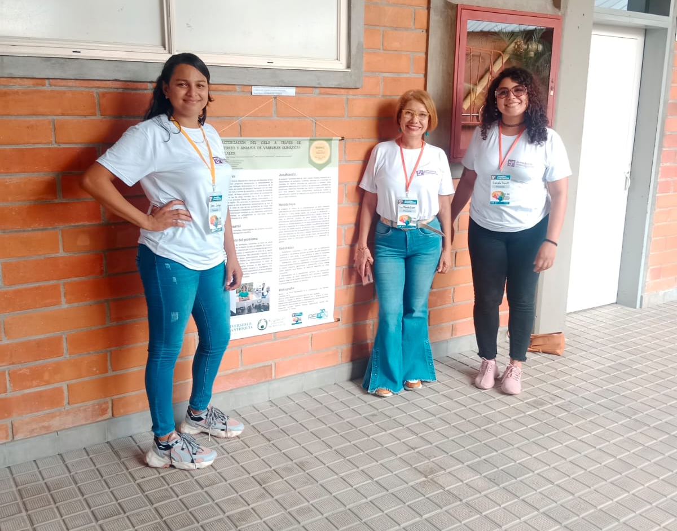
Resumen
A través del uso de estaciones de monitoreo permanente, imágenes satelitales y modelos teóricos computacionales, estudiaremos el comportamiento de la atmósfera sobre el Departamento de Antioquia.

Slide 3
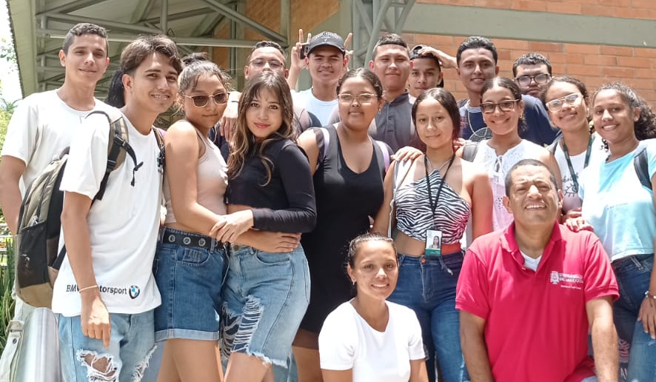
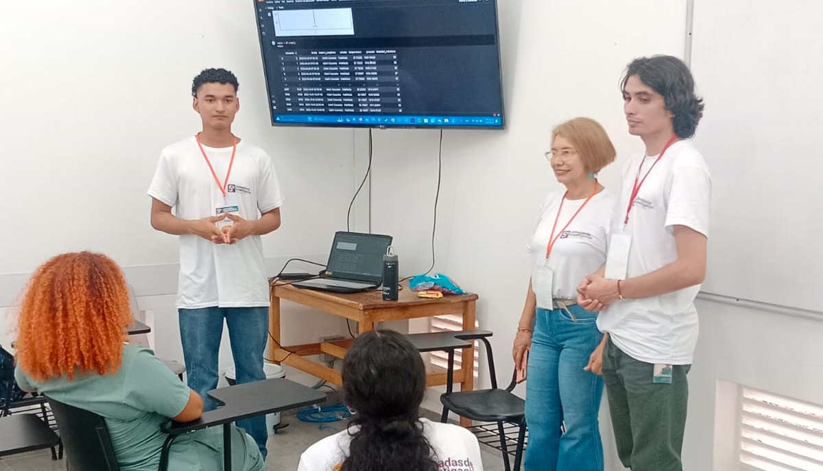
Introducción
En este trabajo, se analizan datos meteorológicos, centrándose en variables como temperatura, presión atmosférica y humedad relativa. Se lleva a cabo un análisis completo que incluye la obtención, visualización, limpieza y clasificación de los datos.

Slide 4




Metodología
Este proyecto se enfocará en las 4 líneas vitales:
Ciencias de la Atmósfera,
Ciencia de Datos,
Astronomía
Apropiación Social del Conocimiento.

Slide 5


Resultados
Herramientas para la presentación de los datos. Dada la cantidad de datos que se obtendrán durante el tiempo del proyecto (y proyectado a futuro) se espera crear un conjunto de herramientas (programas en lenguaje PYTHON y SQL) para el monitoreo de variables y almacenamiento de datos para diferentes estudios en una página web en un servidor de la Universidad, controlado y administrado desde el LUCA. Un ejemplo puede observarse en la página creada para la presentación de los datos de las 8 estaciones: http://54.146.188.73:8501

Slide 6
Referencias
Arbeláez-Cardona, D., et al. "Estimating the number of clear sky nightsusing GOES-16 images: a search for astronomical sites in Colombia."International Journal of Remote Sensing 41.14 (2020): 5103-5126.https://doi.org/10.1080/01431161.2020.1727051
Vásquez, D. 2019. Procesamiento de datos meteorológicos del IDEAM con Python y validación de datos del reanálisis ERA5. Trabajo deGrado Ingeniería Ambiental. Escuela Ambiental. Universidad de Antioquia

Slide 7


